Slide 1
ACCIONES Y ESTRATEGIAS PARA REDUCIR LA TRATA DE PERSONAS EN LA REGIÓN LIMA PROVINCIAS
JORGE LUIS INGA ORELLANA
Director de Derechos Fundamentales
Ministerio del Interior

Slide 2

¿CUÁL ES LA FUNCIÓN DEL MININTER?
Función Rectora
Conducimos la implementación de políticas públicas en materia de trata de personas y tráfico ilícito de migrantes.
01
Coordinación Multisectorial
03
Descentralización
02
Tenemos asignada la Presidencia y Secretaría Técnica de la Comisión Multisectorial, la cual tiene competencia a nivel nacional y en los tres niveles de gobierno.
Observamos y recolectamos información de los procesos para perfeccionar las acciones que se ejecutan en materia de trata de personas en los tres niveles de gobierno.

Slide 3
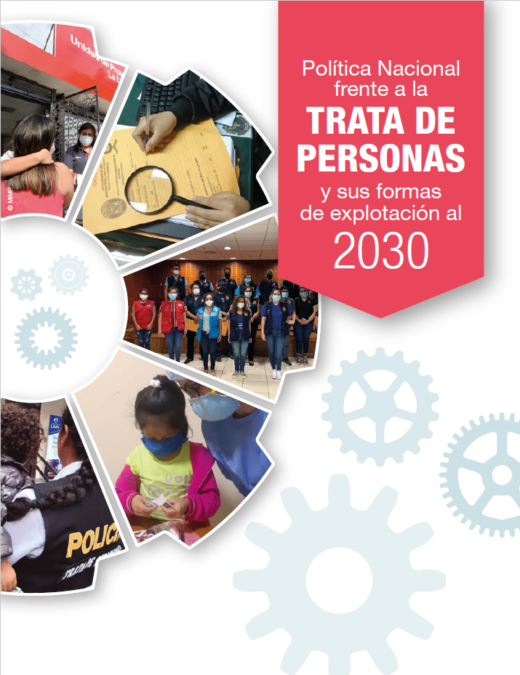
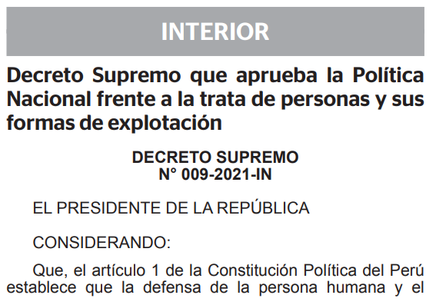
APROBACIÓN DE LA POLÍTICA NACIONAL
Aprobada mediante Decreto Supremo N° 009-2021-IN.
Publicado el 27 de julio de 2021 en el Diario Oficial El Peruano.

Slide 4

POLÍTICA NACIONAL FRENTE A LA TRATA DE PERSONAS
PROBLEMA PÚBLICO
Persistencia de la victimización por trata de personas
19 LINEAMIENTOS
42 SERVICIOS
11 SECTORES INVOLUCRADOS
4 ORGANISMOS AUTÓNOMOS

Slide 5
OBJETIVOS PRIORITARIOS DE LA POLÍTICA NACIONAL
POLÍTICA NACIONAL
Horizonte de implementación al año 2030.
Ampliar la vigilancia preventiva contra la Trata de Personas y sus formas de explotación en contextos con población en situación de riesgo y vulnerabilidad.
Mejorar el funcionamiento del sistema de persecución, sanción penal, y fiscalización para combatir el delito de Trata de Personas.
Fortalecer la atención y el proceso de reintegración de las victimas por el delito de trata de personas.

Slide 6
LOGROS A UN AÑO DE APROBACIÓN
ASISTENCIA TÉCNICA
En el marco de la asistencia técnica brindada a los espacios de coordinación regional, se ha logrado incluir la problemática de trata de personas en 20 diagnósticos de PDRC.
01
PREVENCIÓN
Desde el mes de julio de 2022 se viene ejecutando la campana Corazón Azul, con el lema: La trata existe ¡Denuncia!. Gracias a ello se ha logrado informar a más de 3000 personas.
03
CAPACITACIÓN
02
Desde el mes de Agosto de 2021, a la fecha, se ha logrado capacitar a 2932 efectivos policiales de todas las regiones y frentes policiales del país.

Slide 7
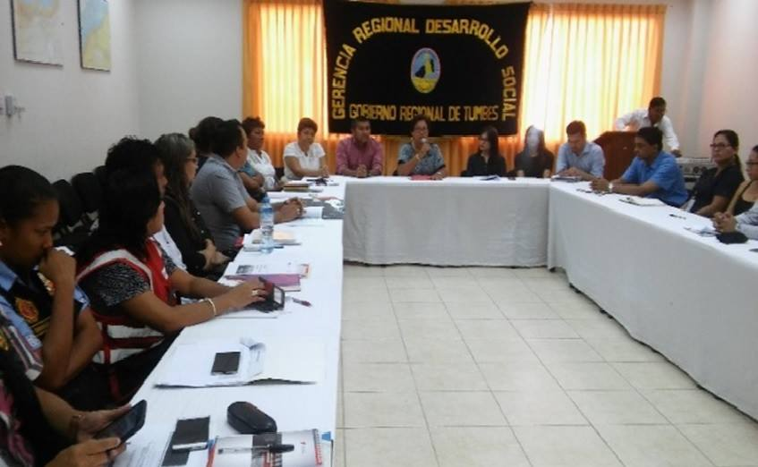
ACCIONES EN LA REGIÓN LIMA PROVINCIAS
La región Lima cuenta con la Comisión Provincial Multisectorial contra la Trata de Personas en la Región Lima, espacio regional de articulación multisectorial en la que participan instituciones como el Gobierno Regional de Lima, el Ministerio Público, la Policía Nacional, el Poder Judicial, la Defensoría del Pueblo, Defensa Pública del Ministerio de Justicia y Derechos Humanos e instituciones de la sociedad civil.
Para la persecución penal del delito de trata de personas la región no cuenta con una fiscalía especializada en delitos de trata de personas y tampoco con una unidad especializada en la investigación del delito de trata de personas y tráfico ilícito de migrantes de la Policía Nacional del Perú.

Slide 8

En lo que va del año se han desarrollado 3 sesiones ordinarias de Comisión Regional Multisectorial en la que se efectuó el seguimiento al cumplimiento del plan operativo, se coordinaron actividades para la Campaña Corazón Azul 2022 en el marco del Dia Mundial contra la Trata de Personas, entre otros.
Con fecha 01 de septiembre, se participó en el Taller Especializado: "La Reintegración de las Personas Afectadas por el Delito de Trata de Personas”, con el tema “El Rol del Estado Frente a la Trata de Personas”. Dirigido a Operadores encargados de la atención y reintegración de las NNA afectadas/os por el delito de trata de personas del MIMP (CAR y UPE), MINSA, MINJUSDH, MINEDU, MP (UDAVIT) de la Región Lima Provincias.

Slide 9
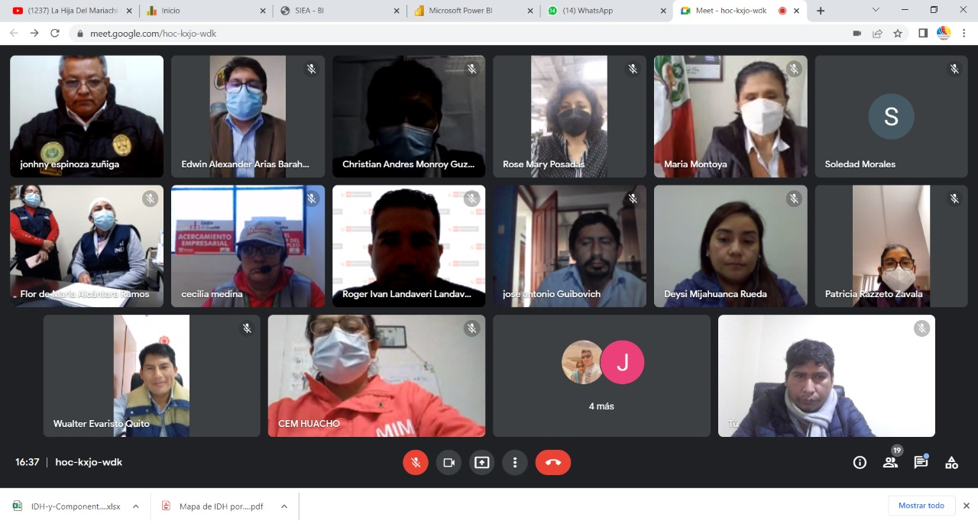
Con fecha 25 de octubre, se tuvo una reunión de asistencia técnica con la Municipalidad de Cañete y Huara, con la finalidad de iniciar las gestiones que correspondan para la creación del Comité Provincial Multisectorial contra la Trata de Personas y el Tráfico Ilícito de Migrantes de Cañete y Huara.
Se espera que para el próximo año se continúe con el trabajo que se viene realizando, así como continuar con la propuesta de creación de comisiones provinciales y el fortalecimiento de capacidades de los funcionarios y servidores que intervienen en el tema de trata de personas en la Región.

Slide 10
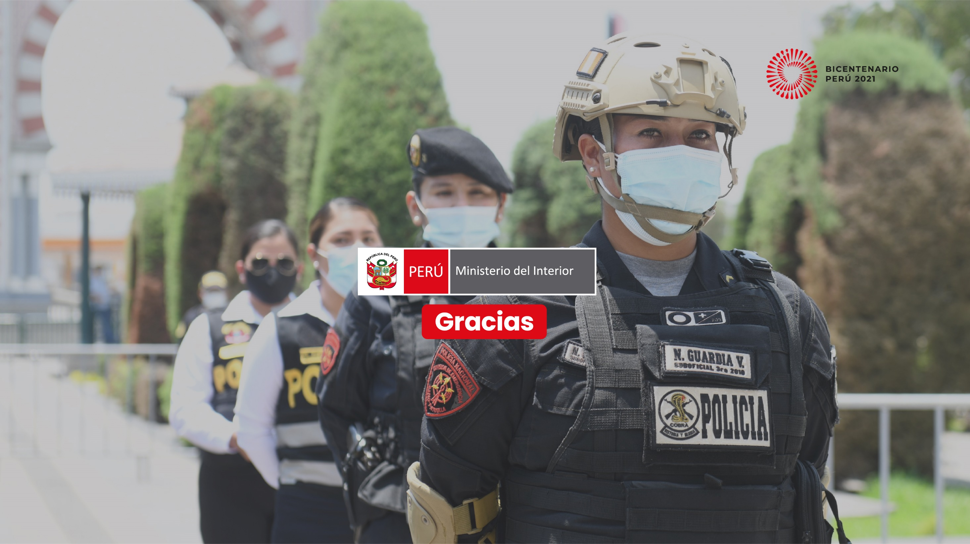
GRACIAS

